Slide 1

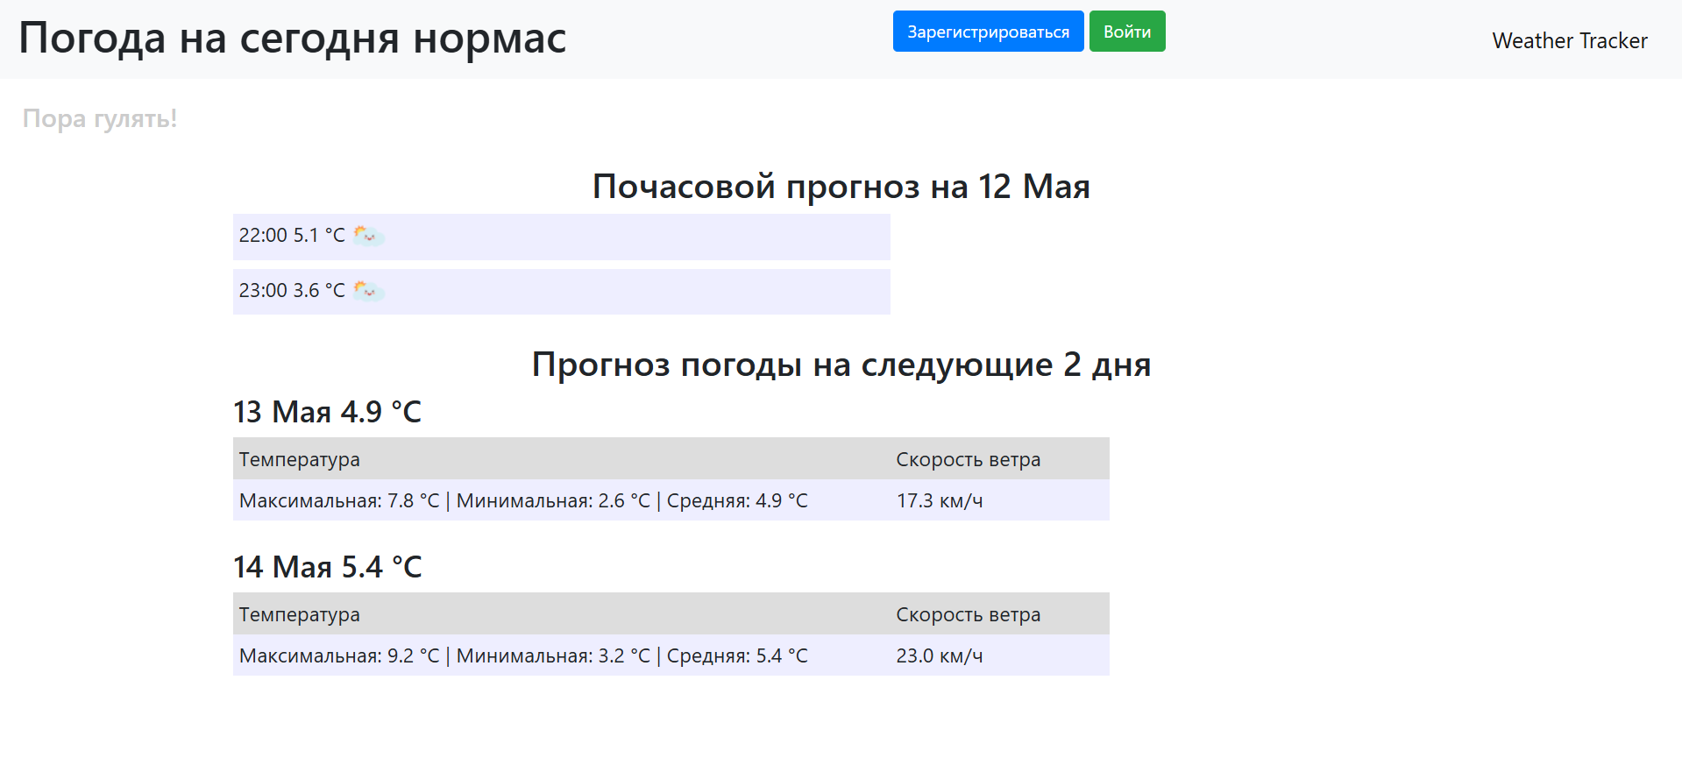
Weather Tracker
WT – веб-приложение для отслеживания погоды
Проект создан Зарубиным Фёдором

Slide 2
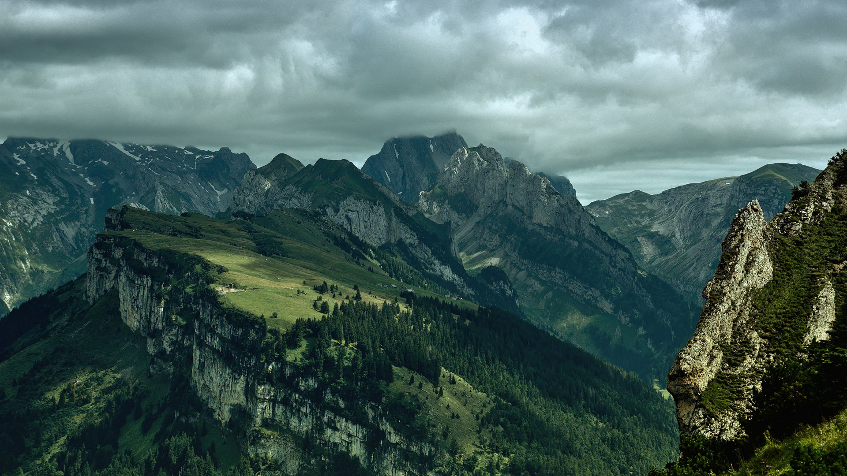
Рассмотренные API
OpenWeatherMap: прогноз на 5 дней, низкий лимит запросов
WeatherAPI: точные данные, прогноз до 14 дней, высокий лимит запросов
AccuWeather: точные данные, низкий лимит запросов, необходимость аккаунта разработчика
Яндекс.Погода: высокая точность данных о погоде в России, необходимо запрашивать доступ для использования

Slide 3
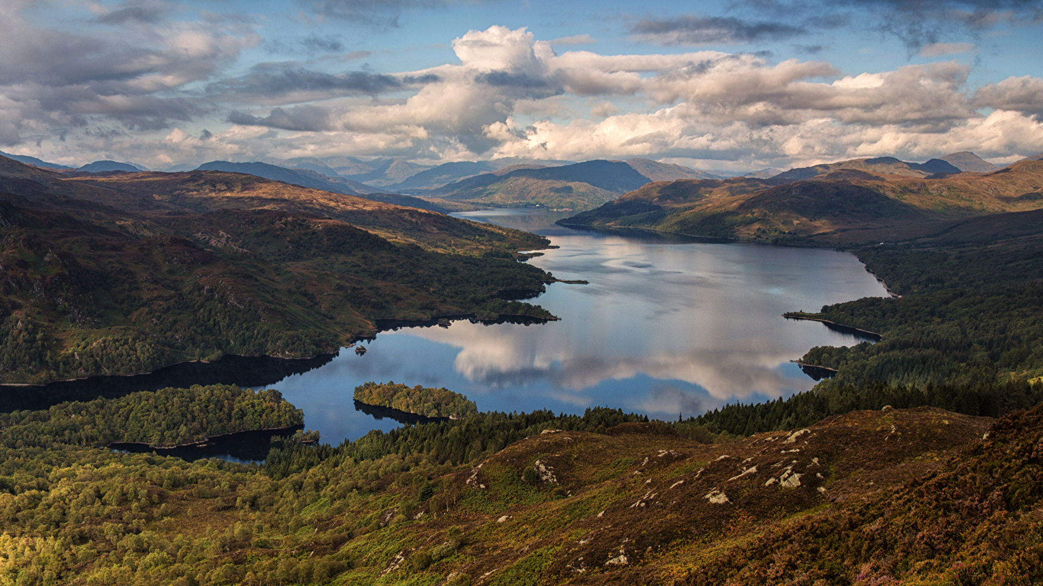
Выбранный API
WeatherAPI
Плюсы: высокая точность данных, почасовй прогноз, прогноз на 14 дней, доступ по подписке, пробный период на месяц
Минусы: пробный период закончился перед защитой проекта, функционал ограничен

Slide 4
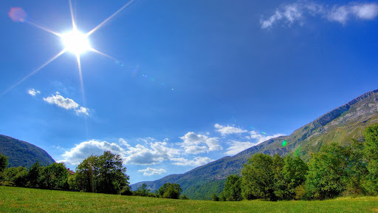
Реализованные возможности
Почасовой прогноз на сегодня
Прогноз на 3 дня (14 дней по пробной подписке)
Регистрация и логин пользователей
Возможности для развития
Использование лучшего API для получения лучших данных
Хостинг сайта

